Slide 1
Hand Gesture Recognition with mouse tracking using Hidden Markov Models
Nantana Rungsawasdisap
Notes:
Good morning everyone
From now, Let me start my presentation in “Hand Gesture Recognition with mouse tracking Using Hidden Markov Models.”
工学部研究科 情報システム M2 Nantana と申します
今回、Hand Gesture Recognition with mouse tracking using Hidden Markov Models の研究を発表させていただきたいと思います
それでは、始めます

Slide 2
Outline
1.Introduction and background
2.Methodology
3.Experimental Result
4.Conclusions
Notes:
Here is the outline of my presentation.
I have divided my presentation into 4 parts.
まずはじめに、プレゼンテーションのOutlineをお伝えします
４つ の内容に分けて話して参ります。

Slide 3
Outline
1.Introduction and background
2.Methodology
3.Experimental Result
4.Conclusions
Notes:
First, I will provide the introduction and the motivation I do this research.
まず、この研究のintroductionと研究背景（はいけい）を発表していきます。

Slide 4
1.Introduction
A novel hand gesture recognition with mouse tracking application using Hidden Markov Models (HMMs),
whose data collected by mouse computer
HMM learning
Gesture recognition
Mouse data collection
Notes:
I will present a novel hand gesture recognition application with mouse tracking using hidden Markov models
, whose data is collected by mouse computer
I have divided this process system in to 3 steps
Step 1 is Mouse data collection
Step 2 is Using HMM to learning model
And step 3 is Gesture recognition
はじめに、Introductionお話ししたいと思います。
この研究はhand gesture recognition application with mouse tracking using hidden Markov models という研究です
本研究では, アプリにおけるジェスチャー認識精度の向上を目指します. kōjō o mezashimasu
ジェスチャー認識の精度を向上（こうじょう）させるための研究は多いですが , 今回はMouseで手のジェスチャー認識の分野でHMMを用います
Process systemは3つ のstepに分かれています。
まず mouse デター収集
またはHMM 学習
そして最後にジェスチャ認識になります

Slide 5
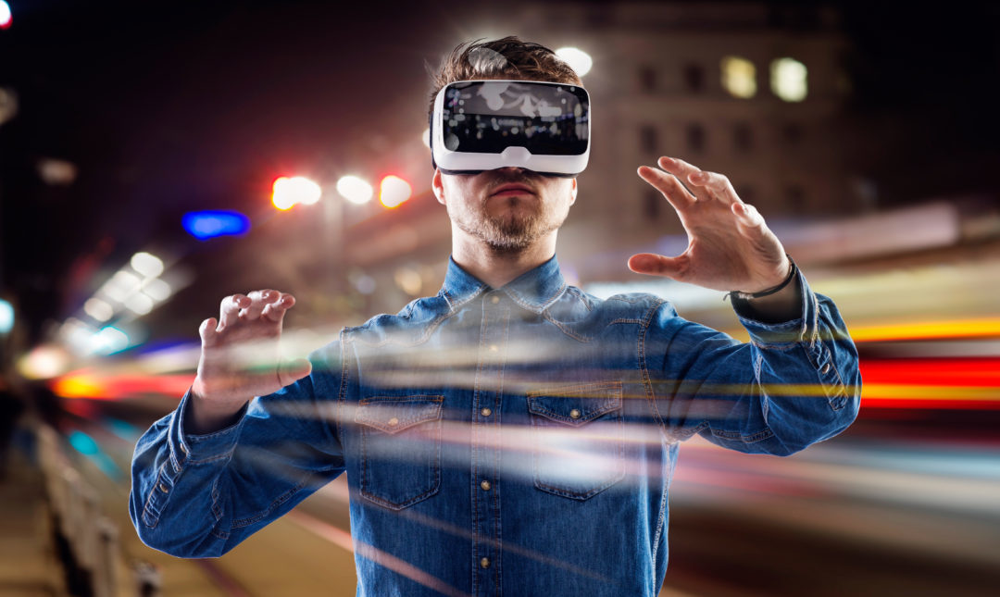
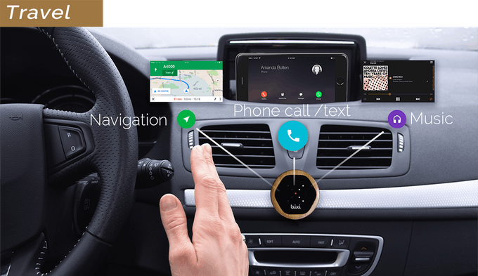
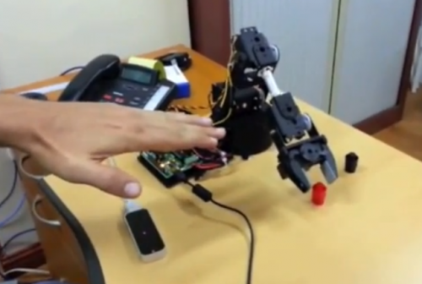
Gesture Recognition Motivations
-Virtual Reality
-Robotic Control
-In Vehicle Device Control
-etc.
Notes:
Gesture recognition has been applied to a wide range of interactive systems ,such as video games ,virtual reality ,vehicle device control ,robot control and so on
この研究のMotivationとしては
ジェスチャー認識は、ビデオゲーム
Virtual Reality
車載機器制御 （しゃさいききせいぎょう）システムとか
ロボット制御（せいぎょう）などの はばひろい interactive システム にてきようされてきましたので
これは解析（かいせき）学的な側面（そくめん）が重要な位置（いち）をしめます

Slide 6

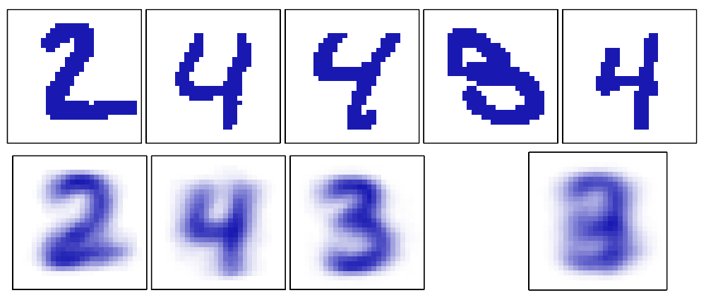
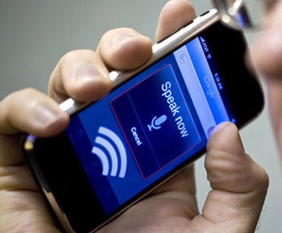
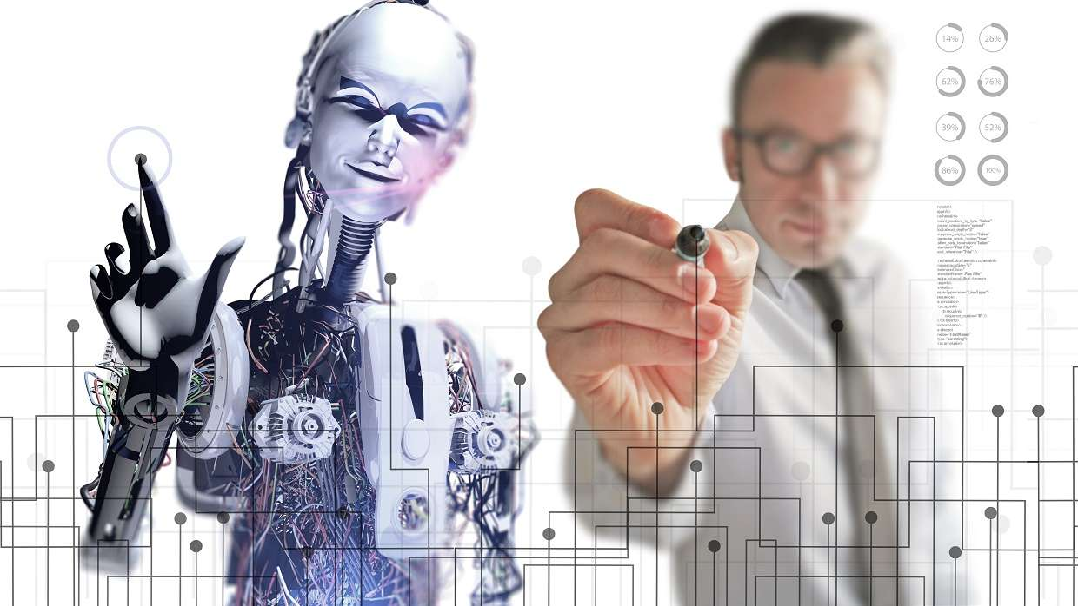
What application the Hidden Markov Models use for?
Hidden Markov Model
(HMM)
Statistical Model
Pattern recognition
Molecular biology
Speech recognition systems
Artificial intelligence
Notes:
Hidden Markov model is a statistical model, which is very well suited for many tasks
Speech recognition systems
Data compression
Numerous application in computational molecular biology
Other areas of artificial intelligence
Pattern recognition
HMMのは，統計（とうけい）モデルという点では単純（たんじゅん）な考える方法であって，数学的に とりあつかい やすいという利点（りてん）を持っています
そのため、広く用いられています
例えば 音声認識system 、Molecular biology , パターン認識 、人工知能（じんこちんのう） など も使われています

Slide 7

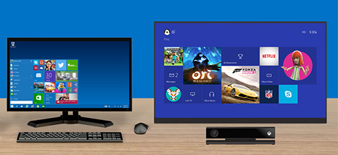
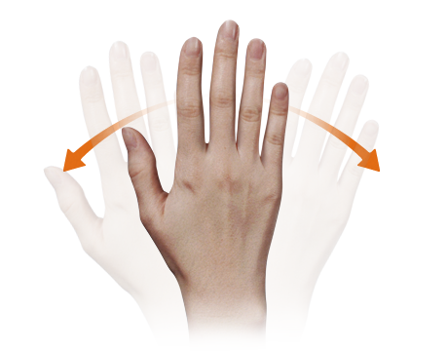
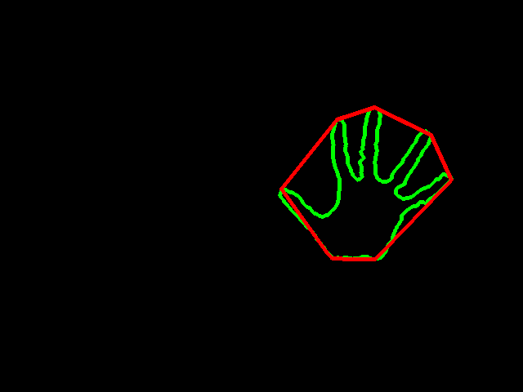
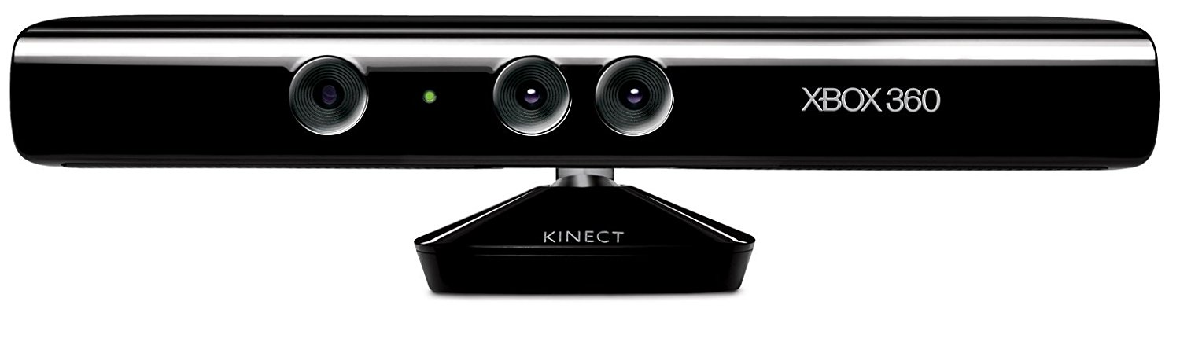
Related Work : Basic working of gesture recognition technology
User
User interface display
Gesture recognition
Gesture Recognition on System
Data input
Hand movement
Hand detection
Hand pose estimation
Real-Time Hand Gesture Recognition with Kinect for Playing Racing Video Games https://www.slideserve.com/charissa-santana/real-time-hand-gesture-recognition-with-kinect-for-playing-racing-video-games
Notes:
User inputs a gesture of some hand movement
The camera or sensor will detects the gesture, deduce it into signals and passes if to the device
Recognition system are process the task as conveyed by the gesture and gives the output to user
研究背景（はいけい）といたしまして
ジェスチャー認識技術の基礎（きそ）研究を説明します。
はじめに、ユーザは手でジェスチャーを入力して、
でセンサーは手の関節位置（かんせついち）の3次元座標（ざひょう）を得て
これは入力デターになると、広く用いられている ジェスチャー認識技術を採用しているということです

Slide 8
Outline
1.Introduction and background
2.Methodology
3.Experimental Result
4.Conclusions
Notes:
Then, I will describe the Methodology
次に、方法論を説明していきます。

Slide 9
2.Methodology
Data collection
Initial HMMs
Training data
Model Training
Preprocessing
Test data
Trained HMMs
Gesture recognition
Gesture
Overview System
Notes:
Next is methodology in this work
So, I would like to talk about the overview system
Firstly, I collect data for train (press enter) and consider to use the data in preprocessing step. Then learned a model training by the HMMs.
The test data streams are also preprocessed (press enter) and substituted into the trained HMMs for the gesture recognition.
この方法論としては
まず、入力データとしてTraining data と Test dataに分かれていまして
全体の入力データに対して正規化（せいきか）を行って、
次にHMMで学習します。
最後に、ジェスチャ認識出力のために学習したHMMモデルに代入（だいにゅう）されてきます

Slide 10
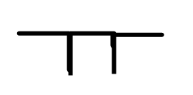
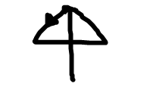
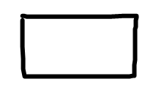
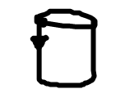
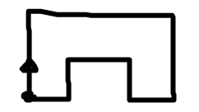
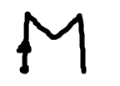
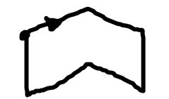
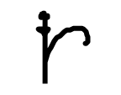
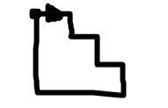
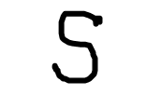
Gesture Patterns List
 | Table |  | Lamp
 | TV |  | Bin
 | Sofa |  | Microwave
 | Book |  | Refrigerator
 | Shelf |  | Sink
Notes:
Here, I would like to show you the gesture definition in this system.
In order to achieve real-time operations, my system requires simpler hand gesture which is easy to recognize and differentiate from each other.
So I define the simple ten patterns of hand gestures, that is table, TV, Sofa, Book, Shelf, Lamp, Bin, Microwave, Refrigerator and Sink. このシステムのそれぞれにジェスチャーの定義をお見せします。
Real-time操作（そうさ）を実現するためには、このシステムは、認識しやすいように簡単なGestureと互い（たがい）に区別（くべつ）することができるGestureも必要とします。
そして、簡単なジェスチャーの10のパターンを定義（ていぎ）します
テブル、テレビ、ソファー、本、しょだな、ようとう、ごみばこ、電子レンジ、れいぞうこ、ながし は以下（いか）のとおりです

Slide 11
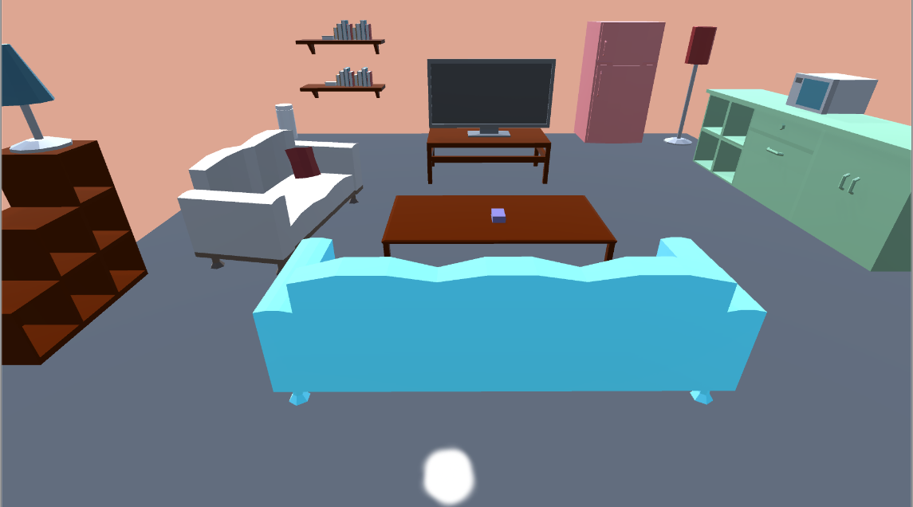
Notes:
So, this slide will show you each of gesture definition
このスライドはそれぞれのジェスチャーの定義を表示します
本、ごみばこ、テレビ、れいぞうこ、ようとう、しょだな、テブル、テブル、ソファー、ながし、電子レンジ

Slide 12
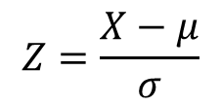
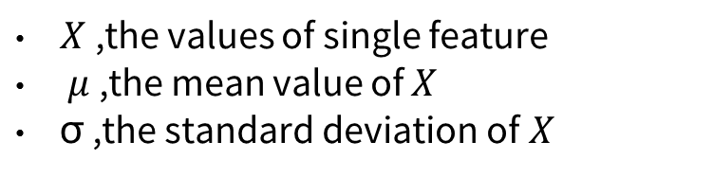
Data Preprocessing
Each sequence gesture dataset needs to be transformed to the Z-score
$X$,the values of single feature
$μ$ ,the mean value of $X$
σ ,the standard deviation of$X$
Notes:
For further recognition, it’s convenient to normalize the original dataset.
It means that after feature selection, each data set needs to be transformed to the Z-score:
where 𝑋 is the values of single feature,
𝑀𝑖𝑢 is the mean value of 𝑋,
and sigma is the standard deviation of 𝑋
正規化（せいきか）とは、データの矛盾や無駄を無くし、シンプルな構造にすることです
全て収集(しゅうしゅう)したデータを正規化(せいきか)する目的は
例えば身長（しんちょう）と体重(たいじゅう）みたいな次元が違うものに対しても、なんとかして同じような単位（たんい）で取りつかえるようにして、計算や比較しやすくいしようということです
それに、特徴選択（とくちょうせんたく）のあと、各データセットをZスコアに変換する必要があることになります
Z-scoreとは以下の式で値が0から1になるように変換することです
この両方のグラフは正規化（せいきか）前後（ぜんご）のテブルデータの例です

Slide 13
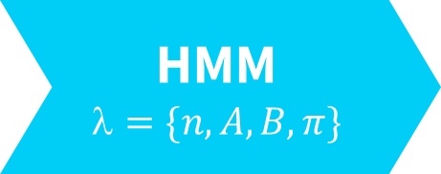
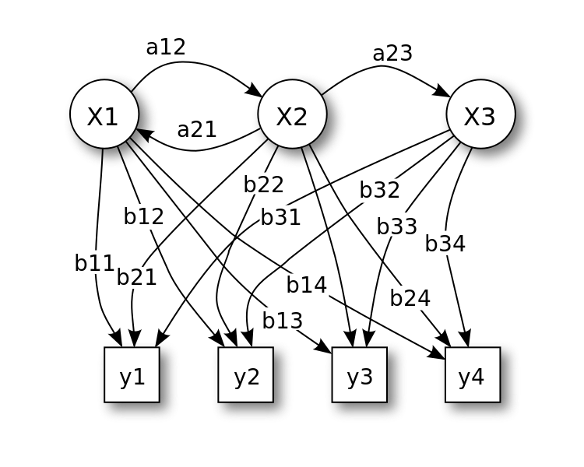
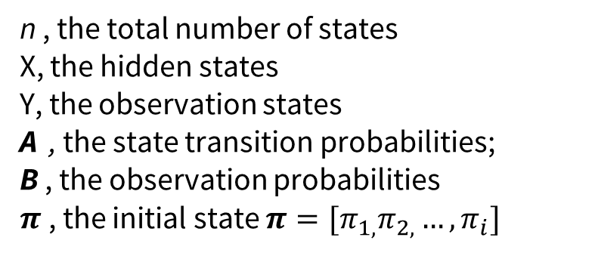
Hidden Markov Model(HMM)
Input Data
(Sequence)
Output Data
(Propability)
n , the total number of states
X, the hidden states
Y, the observation states
A , the state transition probabilities;
B , the observation probabilities
$π$, the initial state $π=[π_{1,}π_{2,}…,π_{i}]$
TV
Table
Shelf
Sofa
Notes:
Let me explained some brief about Hidden Markov Model (HMM)
They are denoted as this expression$lamda=\{n, A, B,Pi\}$.
Here, I will explain about the HMM parameter
n is an integer representing the total number of hidden states in the system
X is the hidden states
Y is the observation states
A is the matrix of state transition probabilities
it gives the probabilities of current state the given previous state
and the matrix B is the matrix of output observation probabilities
Pi is the initial state probabilities determining the probability in each of the possible starting states in the model
その後にHMMについて簡単に説明します。
これらは、$lamda=\{n, A, B,Pi\}$の式であらわされます。
NはSystem内のすべてのHidden stateの合計（ごけい）
Xはhidden state
Yはobservation states
Aは遷移確率行列（sen‘i kakuritsu no gyōretsu）
Bは出力観測確率の行列 （Shutsuryoku kansoku kakuritsu no gyōretsu）

Slide 14




Hidden Markov Models from Accord.net Framework
$${HMM}_{TV}$$
$$_{TV}=(A_{TV} ,B_{TV},π_{TV})$$
(Trained only on sequences from class TV)
Evaluate the probability of a sequence x for each model $$
$${HMM}_{Table}$$
$$_{Tb}=(A_{Tb} ,B_{Tb},π_{Tb})$$
(Trained only on sequences from class Tb)
Choose model with the maximum likelihood
Decide class
Input
...
Output
$${HMM}_{n}$$
$$_{n}=(A_{n} ,B_{n},π_{n})$$
(Trained only on sequences from class n)
...
Notes:
In this slide I will talk about the overview of HIDDEN MARKOV MODELS (HMMs) FROM Accord.net Framework that I use in this system.
First, I give the model parameters and observed data, estimate the optimal sequence of hidden states.
It can estimate a different model for each kind of sequence
Then, I would have models able to give me the different likelihoods for the label to be defined. (press enter)
And choose the model as the estimated definition for the sequence if it is the class which results in the highest probability output

Slide 15
Outline
1.Introduction and background
2.Methodology
3.Experimental Result
4.Conclusions
Notes:
So, I will demonstrate the experimental results
または、実験の結果を説明します

Slide 16
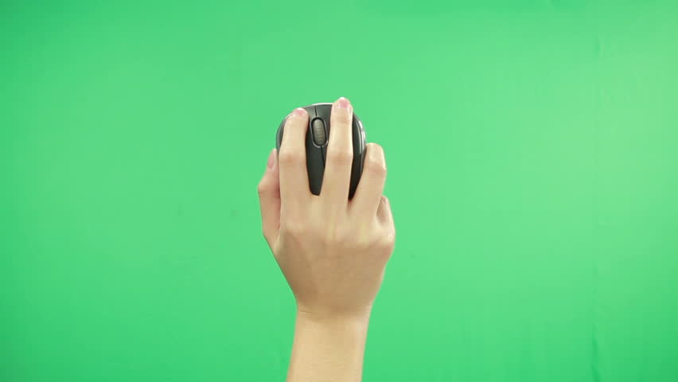
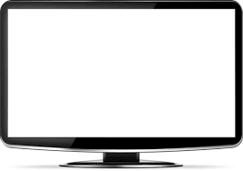
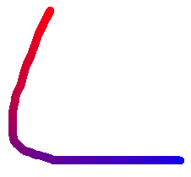
3.Experiment Environment
Unity3D , Microsoft Visual Studio C# , Accord.net Framework
1300 samples including all 10 hand gestures
In each frame include position X,Y data
1 time gesture cost 1 seconds
The capturing speed of mouse about 400 fps
.(250,50)
.(225,150)
.(200,200)
.(150,320)
.(145,400)
(250,480) (260,485) (270,485) …..
sequences of 2D points
Notes:
This system was developed using Unity3D and Microsoft Visual Studio c#
And use library from Accord.net framework
次のパートにうつりまして Systemの実験を紹介したいと思います
このシステムは、Unity3D とMicrosoft Visual Studio C＃とAccord.net Framework を使用して開発（かいはつ）されました
すべてのDatasetには、10個のジェスチャーすべてをふむ1300個のサンプルを行いました
それに、各フレームには、２次元の位置（いち） X と Y であって、Mouseの取り込み撮影速度（Satsuei sokudo）は400 フレームまいびょうです

Slide 17


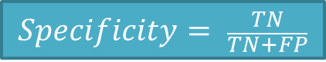
3.Experiments : Performance Evaluation
 |  | Actual
 |  | Yes | No
Predicted | + | TP (True Positives) | FP (False Positives)
 | - | FN (False Negatives) | TN (True Negatives)
$$Accuracy= \frac{TP+TN}{TP+FP+FN+TN}$$
$$Sensitivity= \frac{TP}{TP+FN}$$
$$Specificity= \frac{TN}{TN+FP}$$
Notes:
Every experiment in the dataset is represented in same like this table that called confuse matrix.
To investigate the performance of the proposed method, the Accuracy, Sensitivity and Specificity will be used for the 10 gesture patterns recognition accuracy evaluation.
データセットの実験はこのようなconfuse matrixの表で、クラス分類の結果をまとめた表のことです。
それに、提案手法（ていあんしゅほう）の性能（せいのう）を調べるために、検査（けんさ）の精度（せいど）、感度（かんど）、特異度（とくいど）は全てのgesture pattern認識精度（せいど）の評価（ひょうか）に使用されています。

Slide 18
3.Experimental Results
 | Table | TV | Sofa | Book | Shelf | Lamp | Bin | Micro | Ref | Sink
Table | 83 | 11 | 0 | 5 | 1 | 0 | 0 | 0 | 0 | 0
TV | 0 | 88 | 0 | 0 | 12 | 0 | 0 | 0 | 0 | 0
Sofa | 0 | 1 | 98 | 1 | 0 | 0 | 0 | 0 | 0 | 0
Book | 0 | 0 | 0 | 99 | 1 | 0 | 0 | 0 | 0 | 0
Shelf | 0 | 4 | 0 | 0 | 96 | 0 | 0 | 0 | 0 | 0
Lamp | 4 | 2 | 0 | 0 | 0 | 94 | 0 | 0 | 0 | 0
Bin | 2 | 7 | 0 | 0 | 0 | 0 | 91 | 0 | 0 | 0
Micro | 0 | 0 | 0 | 0 | 0 | 0 | 0 | 100 | 0 | 0
Ref | 0 | 0 | 0 | 0 | 0 | 0 | 0 | 0 | 100 | 0
Sink | 0 | 0 | 0 | 0 | 0 | 0 | 0 | 0 | 0 | 100
Notes:
In experiments,
さっきの話したConfuse Matrixといたしまして、で、 この表でGestureの分類の結果をまとめになりました。

Slide 19
3.Experimental Results
 | Table | TV | Sofa | Book | Shelf | Lamp | Bin | Micro | Ref | Sink
Accuracy (%) | 97.7 | 96.34 | 99.8 | 99.3 | 98.2 | 99.4 | 99.1 | 100 | 100 | 100
Sensitivity (%) | 83 | 88 | 98 | 99 | 96 | 94 | 91 | 100 | 100 | 100
Specificity (%) | 99.33 | 97.26 | 100 | 99.33 | 98.44 | 100 | 100 | 100 | 100 | 100
Notes:
Based on these results, determined that the system was able to identify the microwave ,refrigerator and sink gesture with the highest accuracy with 100%
In the other hand, the data of table gesture could be recognized incorrectly with a lower sensitivity with 83%.
この表から、システムが電気レンジ と冷蔵庫とながしのGesture を最高精度で100％認識することができましたと
そのはんめんで、TableのGestureは感度が低く誤って認識される可能性があります

Slide 20
Outline
1.Introduction and background
2.Methodology
3.Experimental Result
4.Conclusions
Notes:
Finally, I will talk about the conclusion of this research.
そして最後に、この研究の結論をがいかつさせていただきたいと思います。

Slide 21
4.Conclusions
Efficient gesture recognition using HMMs
Up to 98% of classification accuracy
Fast recognition process, allows the real time hand movement with mouse tracking.
Notes:
The results also showed that the gesture recognition application was quite robust for
結論として
Mouse を用いたHMMによるジェスチャー認識を試みまして、システムでの実験では効率的なジェスチャ認識Systemだと思われます。
認識結果は平均で認識精度が９８％を得られました
ほかに、高速な認識を行えるより、MouseのTrackingによるreal-timeの手のGestureが可能になりました。

Slide 22
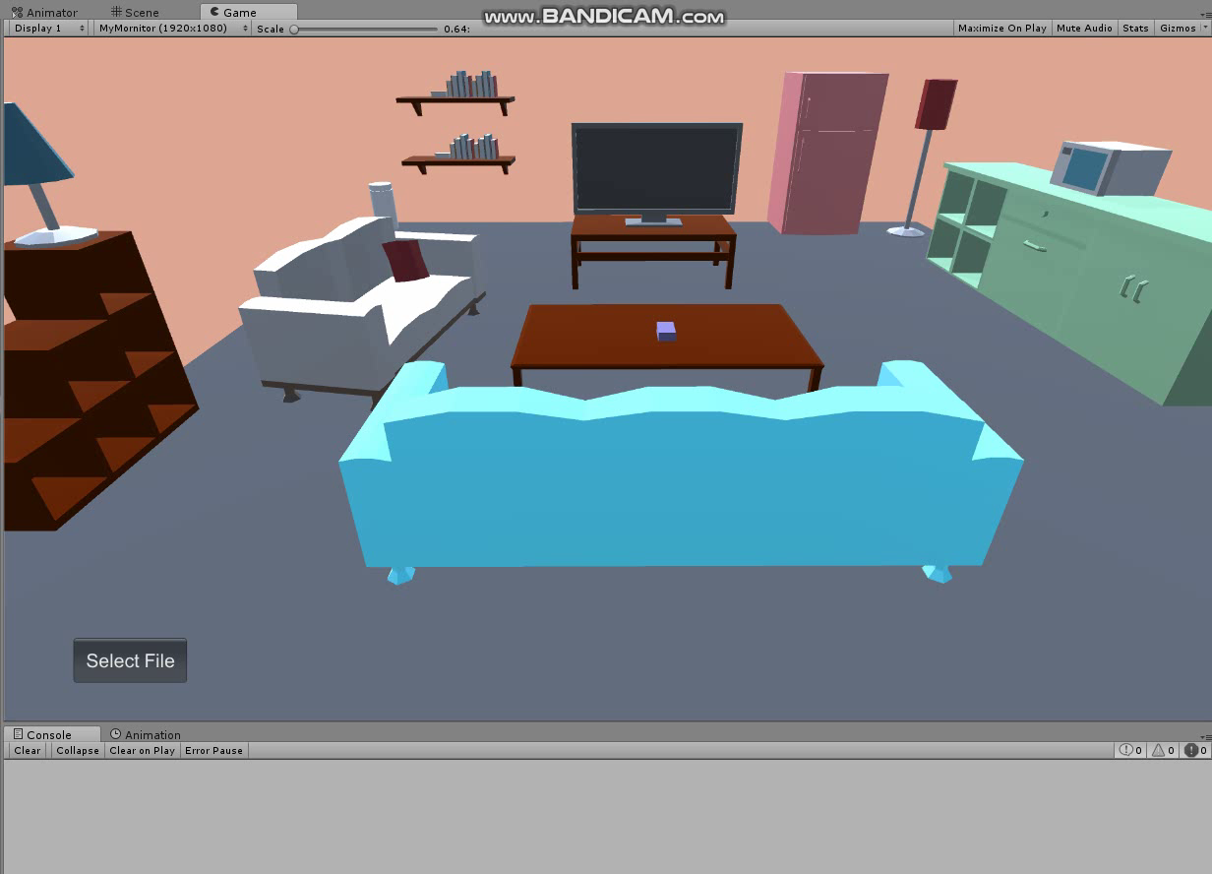
Notes:
これで私の発表の最後のパートは終了となります。
開発したアプリケーションのビデオをお見せします

Slide 23
THANK YOU FOR YOUR ATTENTION
Notes:
ご清聴いただき、ありがとうございました
質問はありますか？

